Slide 1
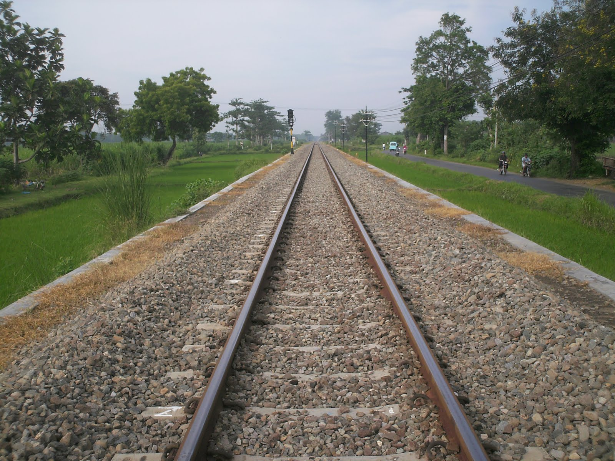
Penambat rel dan balas

Slide 2
OUTPUT :
Mahasiswa dapat menjelaskan fungsi dari komponen penambat dan balas
Mahasiswa dapat menjelaskan kelebihan dan kekurangan dari jenis penambat

Slide 3
OUTLINE
Definisi dan fungsi penambat
Syarat teknis penambat yang baik
Tipe penambat
Persyaratan kekuatan bahan penambat
Letak dan Fungsi balas
Persyaratan pekerjaan dan bahan balas
Pemadatan balas

Slide 4



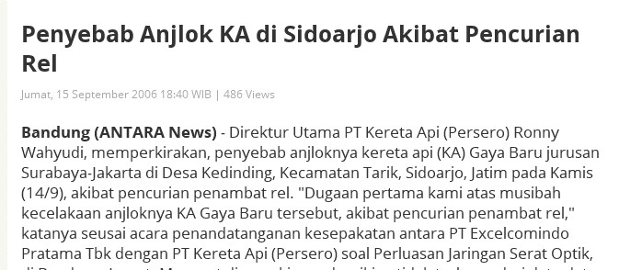
PENDAHULUAN

Slide 5

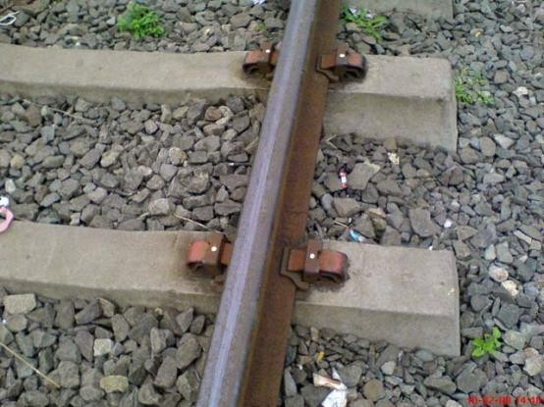
PENAMBAT REL
Penambat rel adalah komponen yang menambatkan rel pada
bantalan sedemikian rupa sehingga kedudukan rel adalah tetap
,kokoh dan tidak bergeser

Slide 6
Fungsi Penambat
Menjaga ukuran jarak antar kedua rel atau lebar sepur tetap
Menahan berbagai beban dan getaran yang terjadi pada jalan rel yang berasal dari gerbong atau kereta (arah vertikal, horisontal dan lateral
BEBAN TERSEBUT KEMUDIAN DITERUSKAN PADA KONSTRUKSI YANG ADA DI BAWAHNYA YAITU : (BANTALAN, TUBUH BAAN DAN BALAS)

Slide 7
Syarat Teknis Penambat yang baik
Daya penjepit penambat harus cukup kuat untuk jangka panjang
Dapat mempertahankan elastisitas penambat rel dalam jangka waktu lama
Frekuensi getaran alami dari penambat pada dasarnya harus lebih besar dari pada frekuensi getaran alami rel,agar supaya dapat mencegah setiap kehilangan kontak antara penambat dengan rel selama lalu lintas melalui jalan rel
Mampu mempertahankan lebar sepur
Alas karet harus mampu mencegah merangkaknya rel, meredam getaran, melindunghi permukaan bantalan dan mampu menahan beban yang bekerja padanya

Slide 8
Penambat elastis
Jenis penambat
Penambat Kaku
tirepon
Paku rel biasa
Paku lentur
Mur dan baut
DE clip
Nabla
Pandrol
KA clip
F type
Dorken
Penambat elastis dibedakan menjadi elastis tunggal dan ganda

Slide 9
Menurut metode penjepitan penambat ke bantalan, pada umumnya penambat elastis terbagi dua tipe:
Jenis penambat
Daya jepit dihasilkan langsung, misal: Pandrol, DE,
Dorken, First-BTR
Daya jepit dihasilkan dengan bantalan mur-baut atau tirpon, misal: F-type, Nabla
Kelas Jalan | Jenis Alat Penambat
I | Elastik Ganda
II | Elastik Ganda
III | Elastik Ganda
IV | Elastik Tunggal
V | Elastik Tunggal
Sumber : Peraturan Dinas No.10 Tahun 1986

Slide 10
Syarat Penggunaan penambat rel
Penambat kaku sekarang tidak boleh digunakan lagi untuk semua kelas jalan rel di Indonesia. Penambat elastis tunggal hanya boleh digunakan untuk jalan rel kelas IV dan V, sedangkan penambat elastis ganda pada dasarnya dapat digunakan untuk semua kelas jalan rel, tetapi tidak dianjurkan untuk jalan rel kelas V

Slide 11
Metode Penambatan rel
PENAMBATAN DENGAN PAKU REL
Metode ini dengan cara mengikatkan rel langsung ke bantalan dengan paku rel, daya tahan sangat tergantung faktor cuaca
PENAMBATAN DENGAN PELAT LANDAS
Untuk mengurangi amblesan rel ke dalam bantalan, maka digunakan pelat landas di bawah rel, karena memiliki area daya dukung lebih luas
PENAMBATAN ELASTIK
Penyebab utama kerusakan jalan rel adalah beban getaran frekuensi tinggi terhadap bantalan dan balasnya, sehingga dengan metode ini diberi rubber pad ( pelat landas jenis karet)

Slide 12
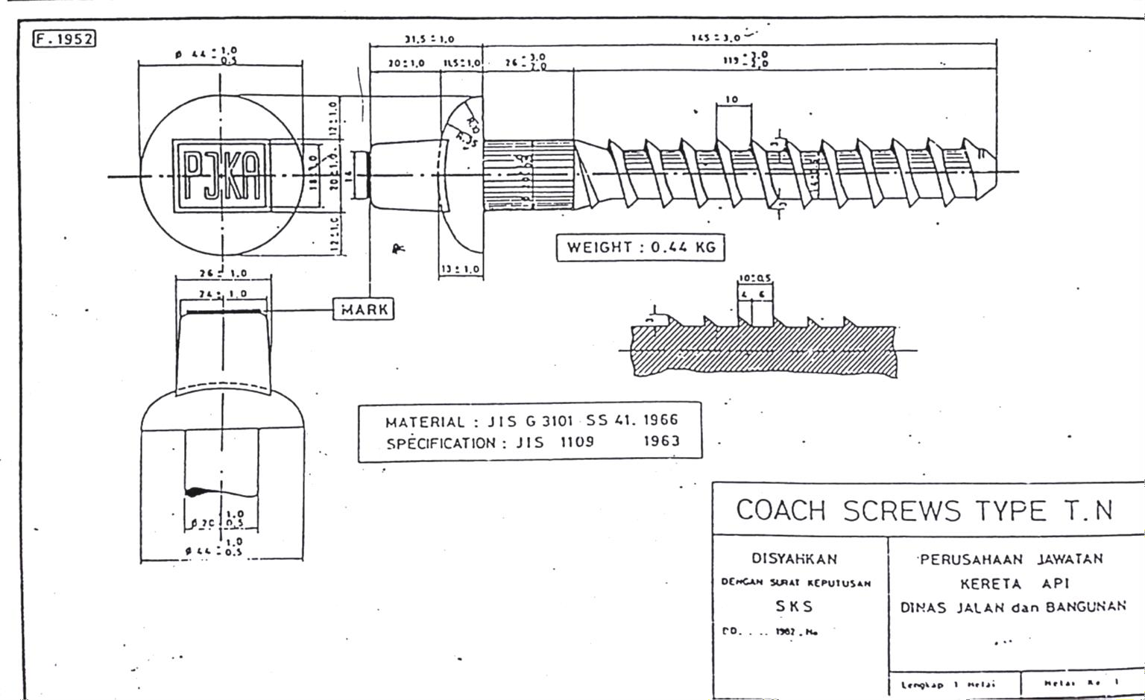
Penambat kaku
Tirepon
Bertanda TN 1909 atau TA 1909
Cara pemasangan dilakukan dengan member bantalan dengan bor kayu sampai setebal bantalan
Dilarang memasang tirepon dengan cara dipukul

Slide 13
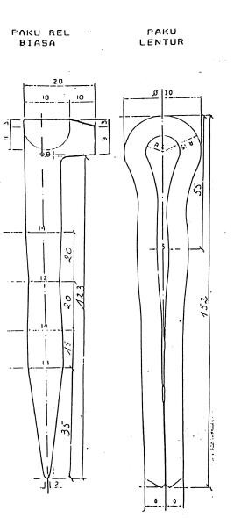
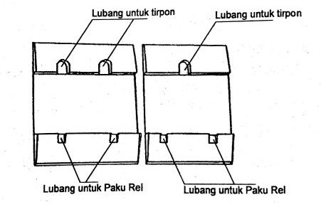
Penambat kaku
Paku rel
Untuk pemasangan dilakukan dengan melakukan pemboran di bantalan ( 12 mm terlebih dahulu setebal bantalan)
Paku rel dipukul dengan penyangga bantalan dengan kuat hingga menekan kaki rel

Slide 14
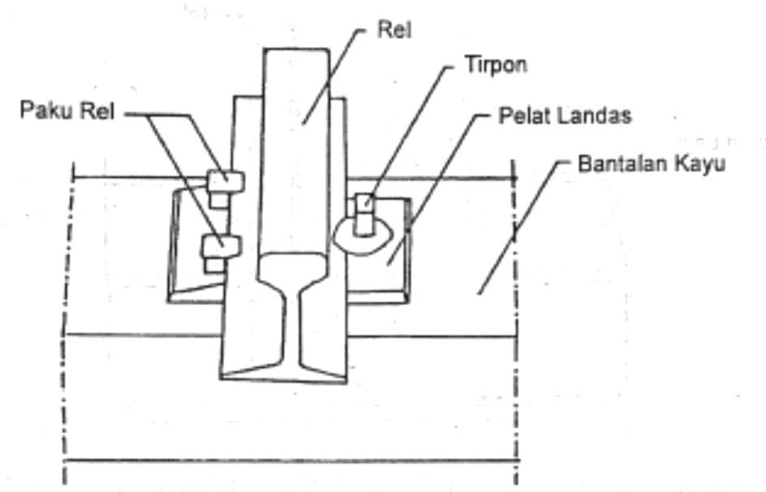
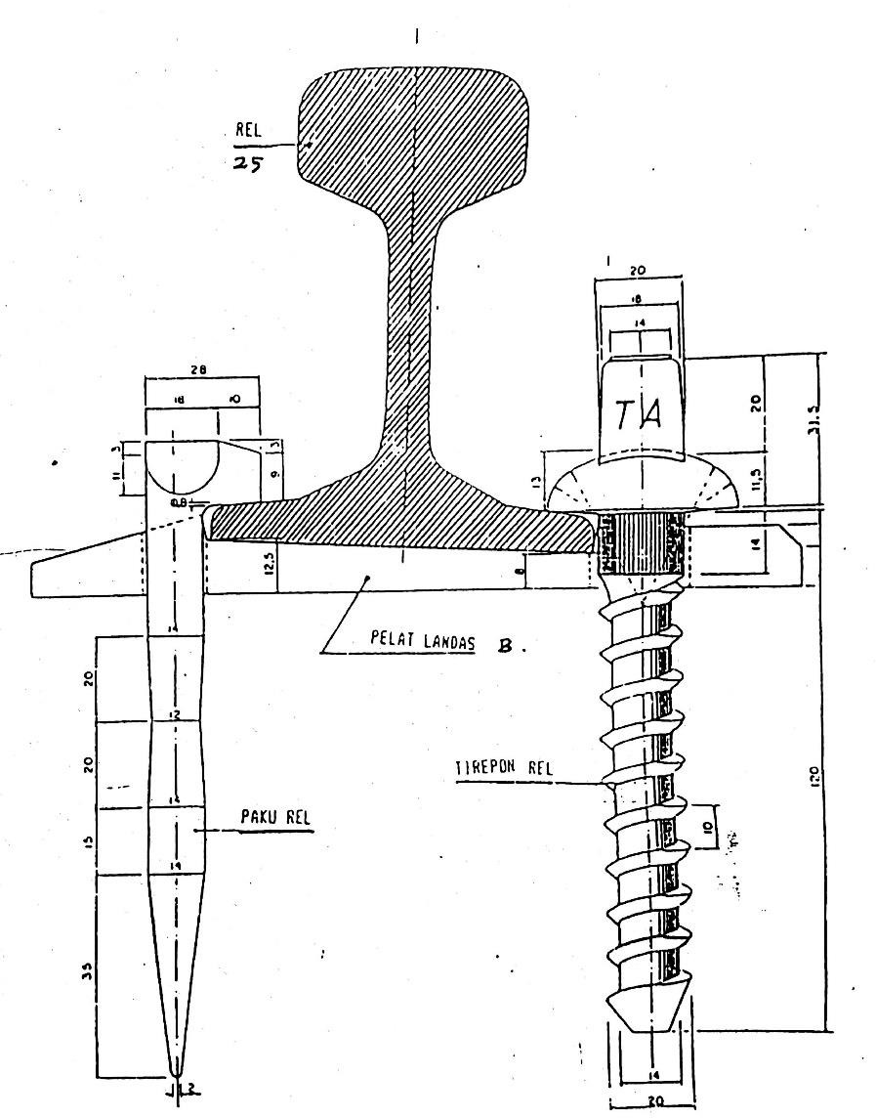
Penambat kaku
Penambat kaku pada bantalan kayu dengan pelat landas, paku rel dan tirpon

Slide 15
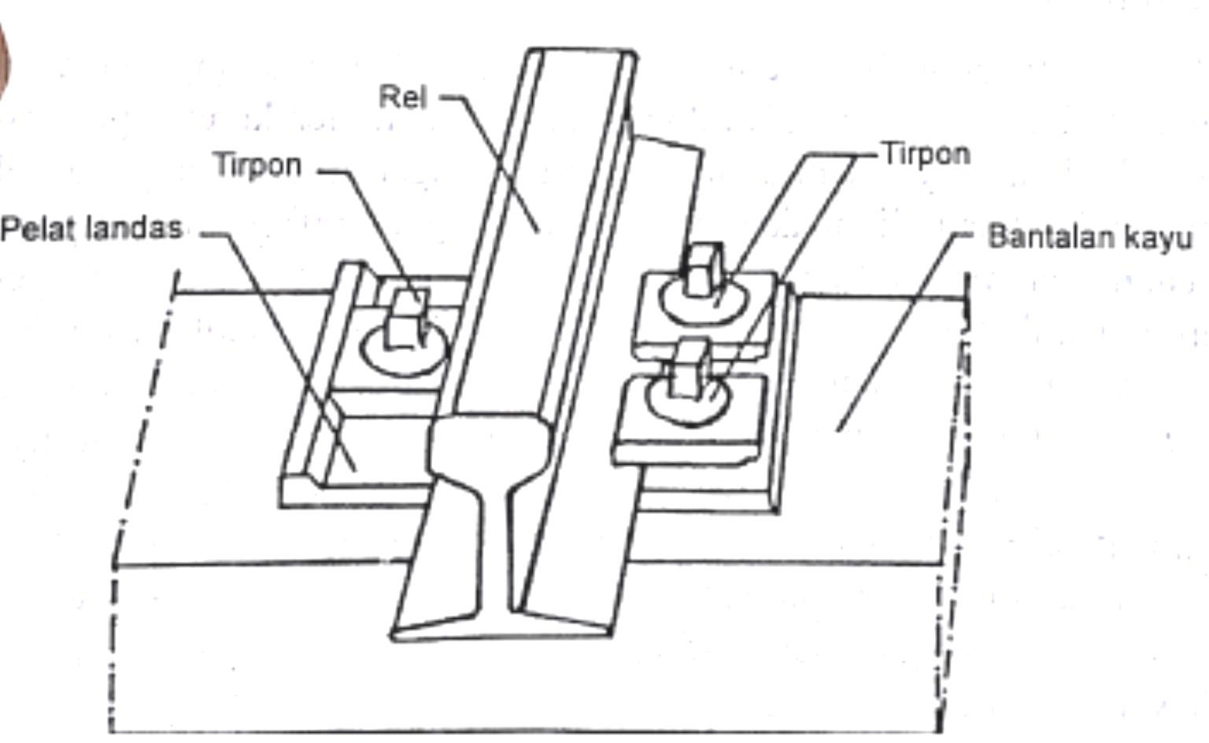
Penambat kaku
Penambat kaku pada bantalan kayu dengan pelat landas dan tirepon

Slide 16
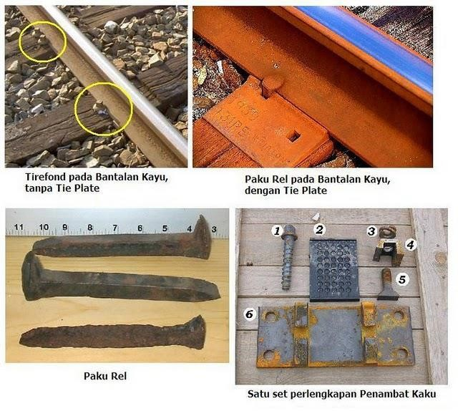

Slide 17
Penambat Elastis
Salah satu penyebab terjadinya kerusakan bantalan adalah getaran dengan frekuensi tinggi
Untuk mengurangi pengaruh getaran diperlukan penambat yang memiliki kemampuan meredam getaran, yaitu penambat elastis
Memiliki kuat jepit yang tinggi juga dan memberikan perlawanan rangkak, minimum sbesar 10,7 kN (menurut AREA)
Pelat landas, pelat atau batang
jepit elastis, tarpon, mur dan baut
Elastis tunggal
Pelat landas, pelat atau batang jepit elastis, karet (alas rel)- rubber pad, tarpon ,mur dan baut
Elastis ganda

Slide 18
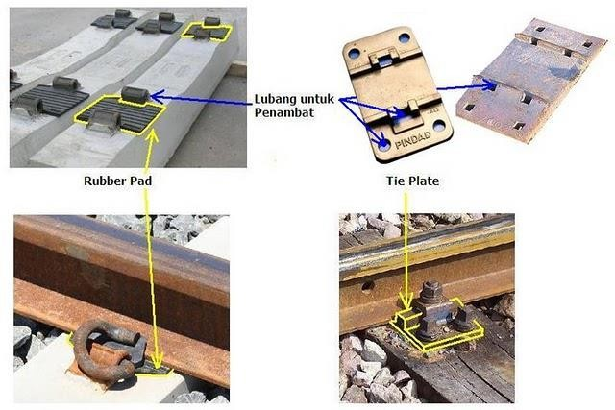

Slide 19
Jenis-jenis penambat elastis
Dorken
Pandrol
Tipe F
DE clip
Nabla
KA clips

Slide 20
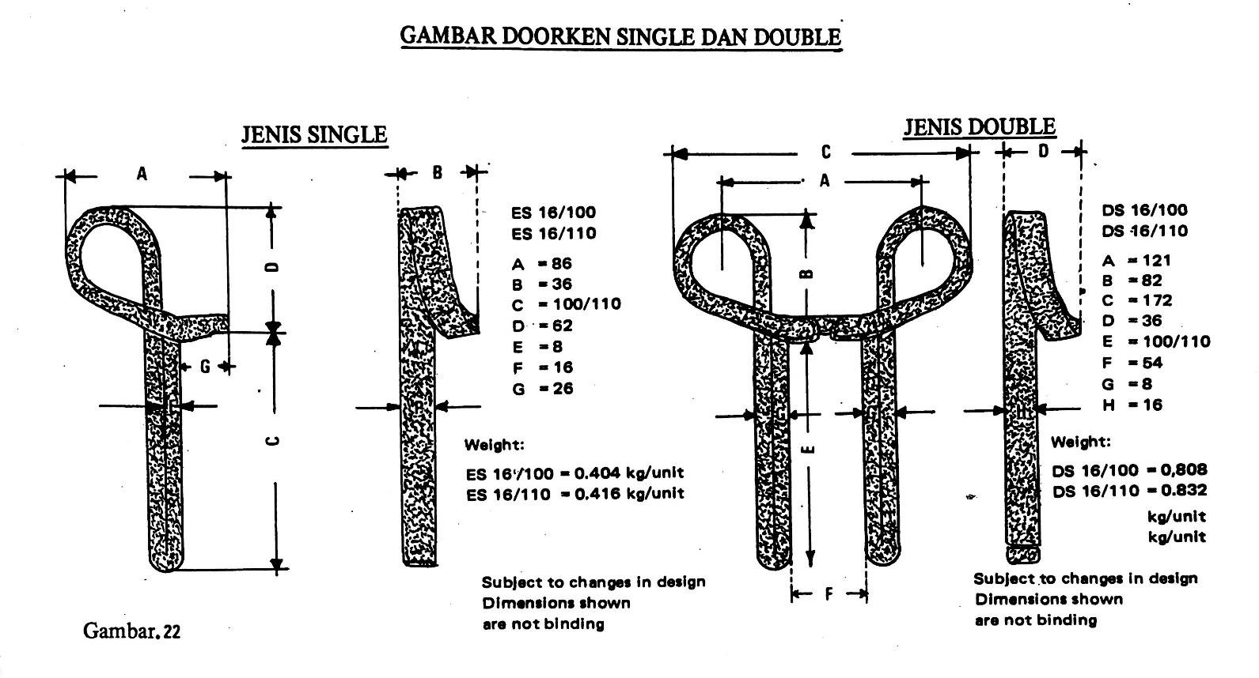
Dorken
Sesuai bentuknya dibedakan menjadi :
tunggal (single shank), kuat jepit 475 kgf
Ganda (double shank), kuat jepit 850 kgf

Slide 21
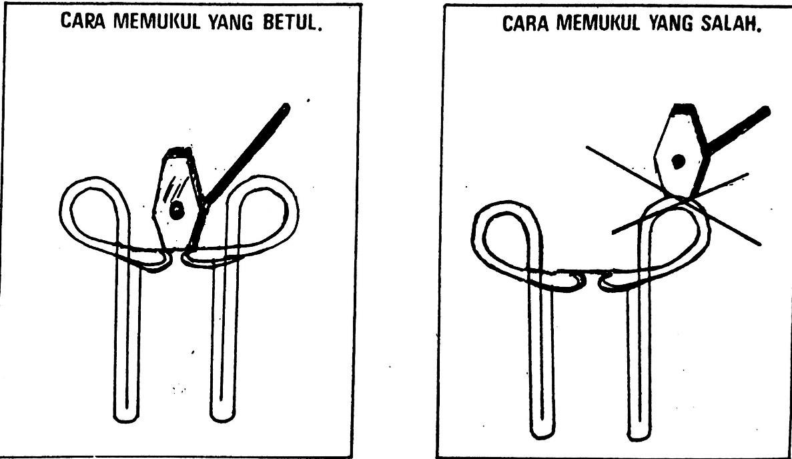
Ketentuan pemasangan dorken
Digunakan untuk bantalan kayu yang baik : jati , bengkirai,
damarlaut
Pengeburan pada bantalan harus tembus, digunakan alat pemukul khusus
Sebelum dipasang dicelup dengan ter atau bahan lain

Slide 22
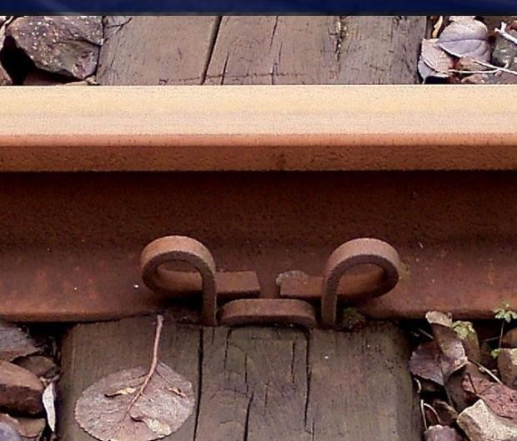
Kelebihan
Mudah dikerjakan,cukup dengan satu orang
Usia pake lebih
panjang
Tidak berisik bila dilalui dengan
Kekurangan
Dikerjakan dengan teliti
Harganya mahal (4 x penambat tirpon)
Harus import

Slide 23
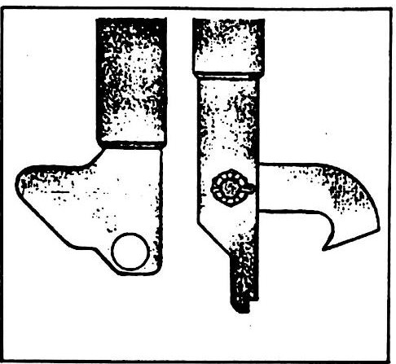
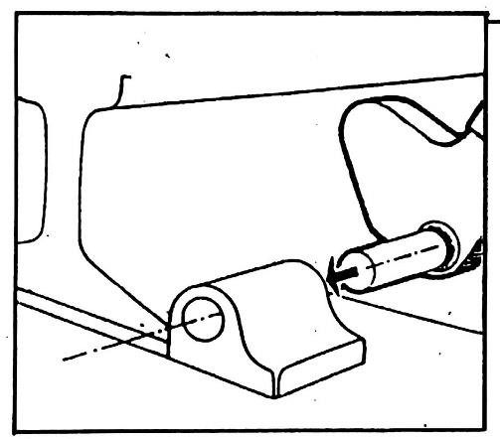
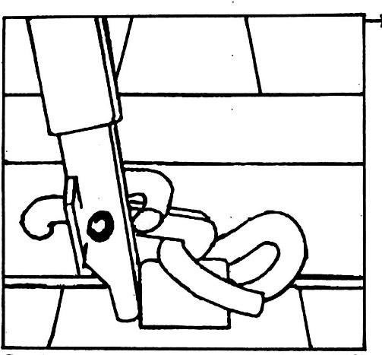
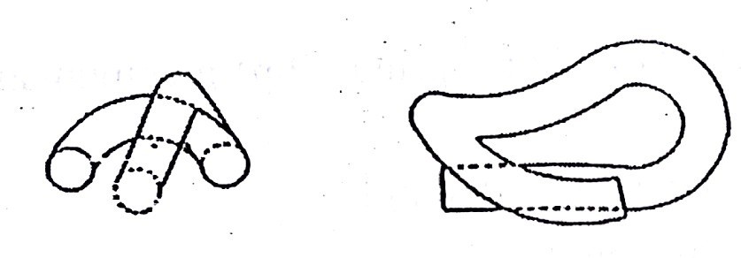
Penambat Pandrol
Berupa batang baja diameter 19 mm yang dibentuk spiral, salah satu sisinya menekan rel
Dapat digunakan pada bantalan kayu, baja , dan beton
Kuat jepit tinggi (600 kgf)
Tidak mudah lepas, dan tidak berisik
Bila digunakan alas rubber pad menjadi elastis ganda
Tampak depan
Tampak atas

Slide 24
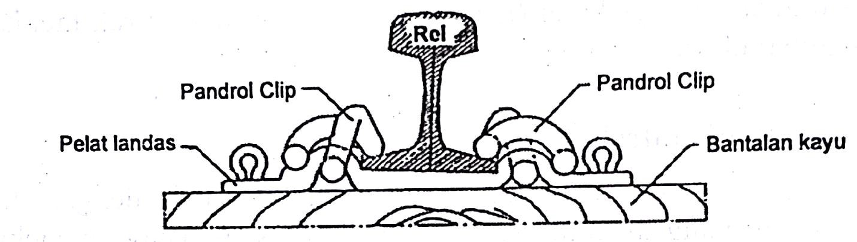
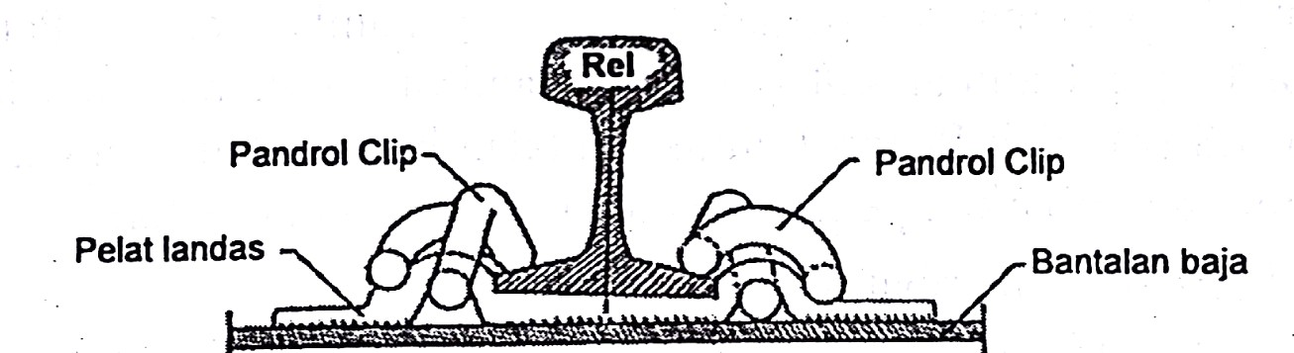
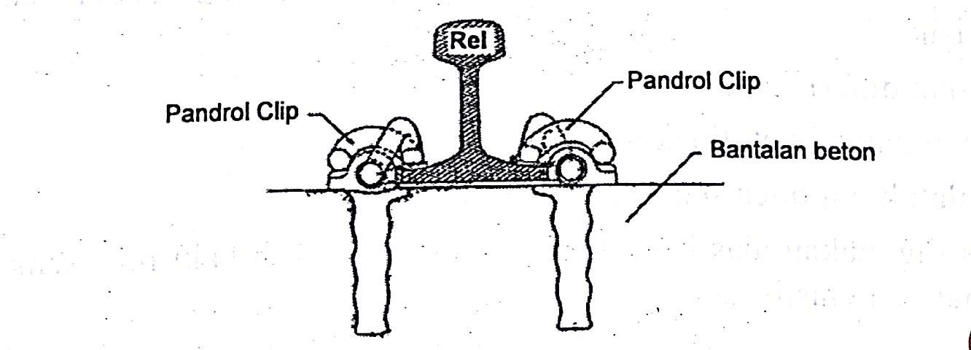
Pandrol clip pada bantalan kayu
Pandrol clip pada bantalan baja
Pandrol clip pada bantalan beton

Slide 25
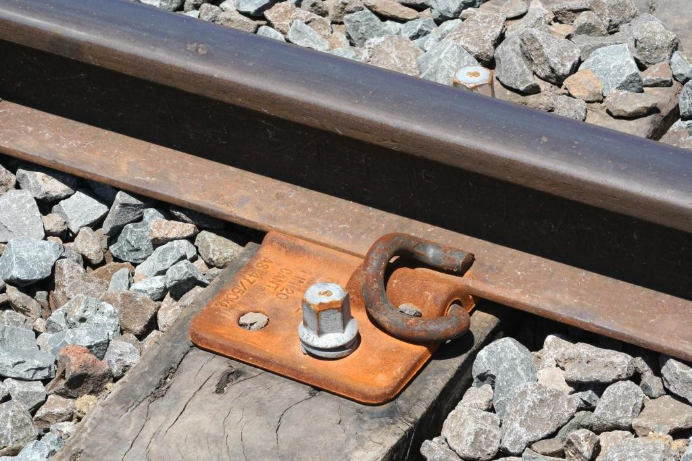

Mudah dicuri
??????

Slide 26
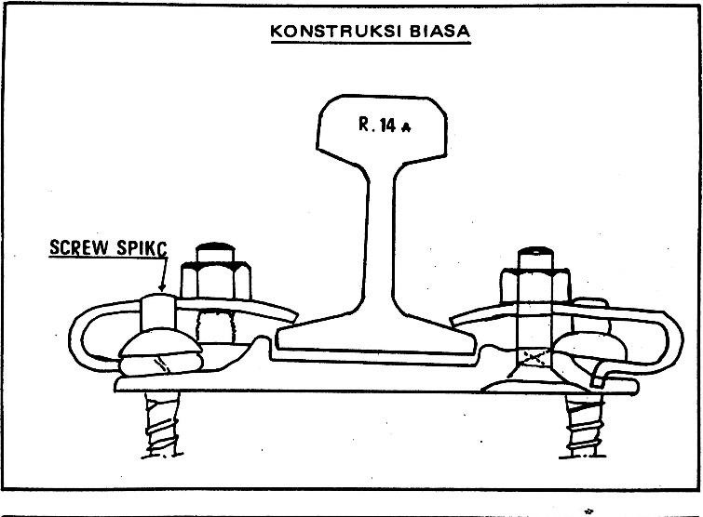
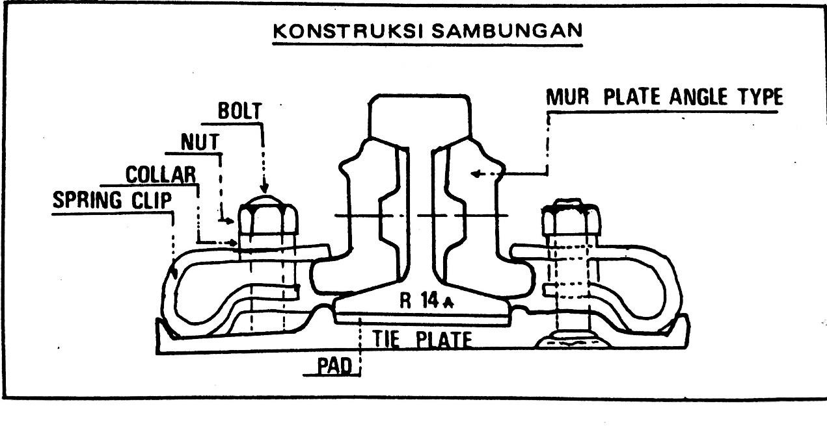
Penambat F type
Awal digunakan untuk penambat pada sambungan rel, namun dapat digunakan juga diluar sambungan
Kuat jepit mencapai 500 kgf
Dapat menjadi penambat elastis
ganda
Komponen relative banyak

Slide 27
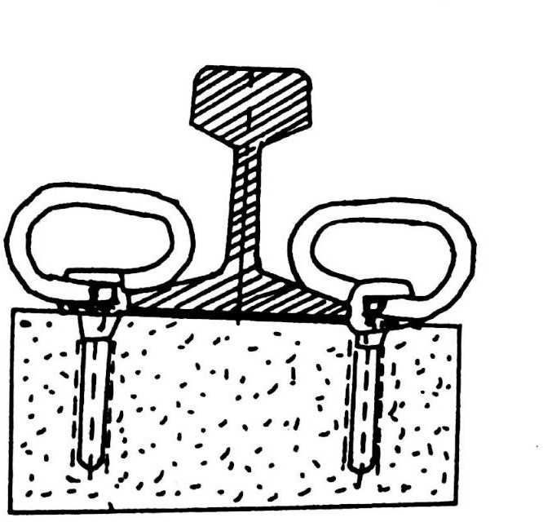
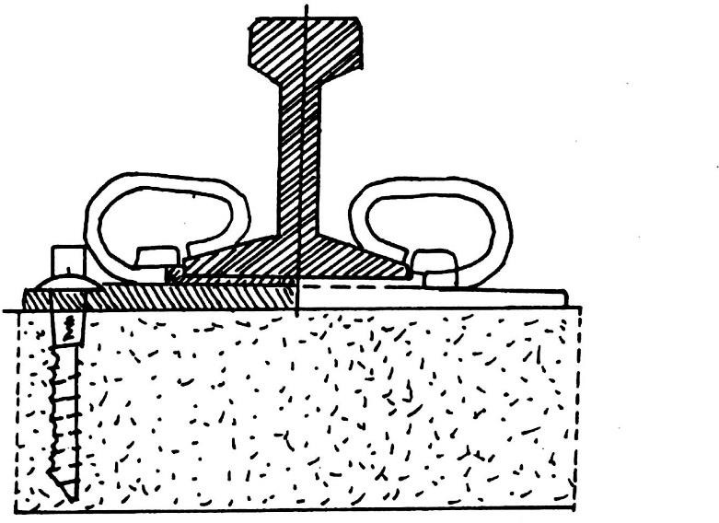
Penambat DE Clips
Kuat jepit mencapai 1000 kgf
Dapat melawan puntir
Komponen penambat tidak banyak dan sederhana
Dapat menjadi penambat elastis ganda dengan rubber pad
Pemasangan di bantalan kayu dengan menggunakan tirpon
Pemasangan di bantalan beton dengan clipholder

Slide 28
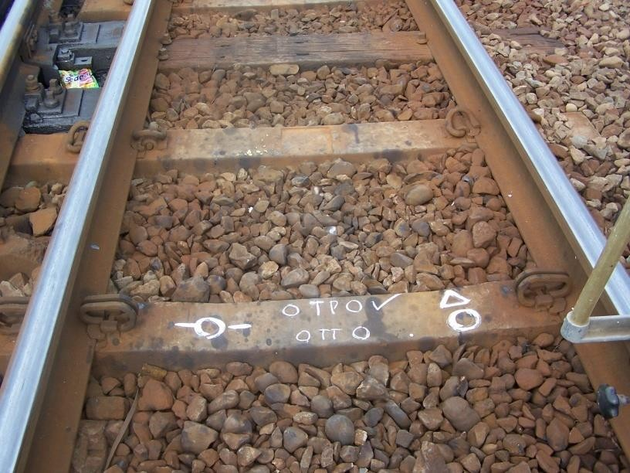
Penambat DE clips

Slide 29
Penambat Nabla
Sangat popular di Eropa Barat (diciptakan di Perancis)
Dapat digunakan pada bantalan kayu, besi dan beton.
Kuat jepit tinggi , 1400 kgf
Jumlah komponen tidak banyak (sederhana)
Merupakan penambat elastis ganda
Harga tidak terlalu mahal

Slide 30
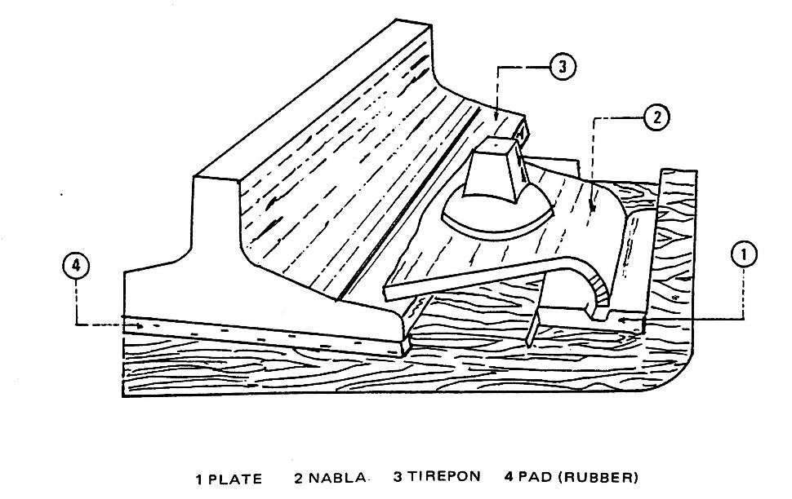
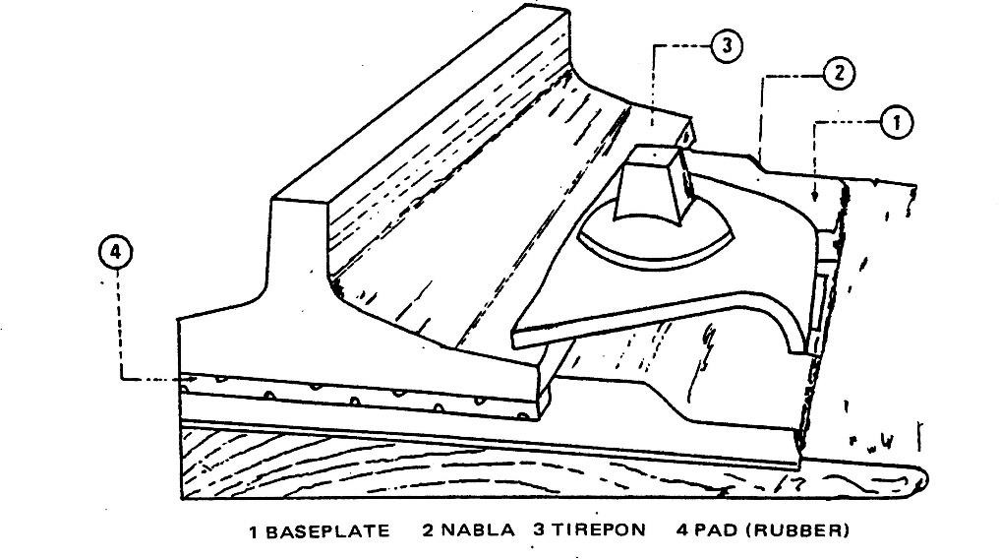
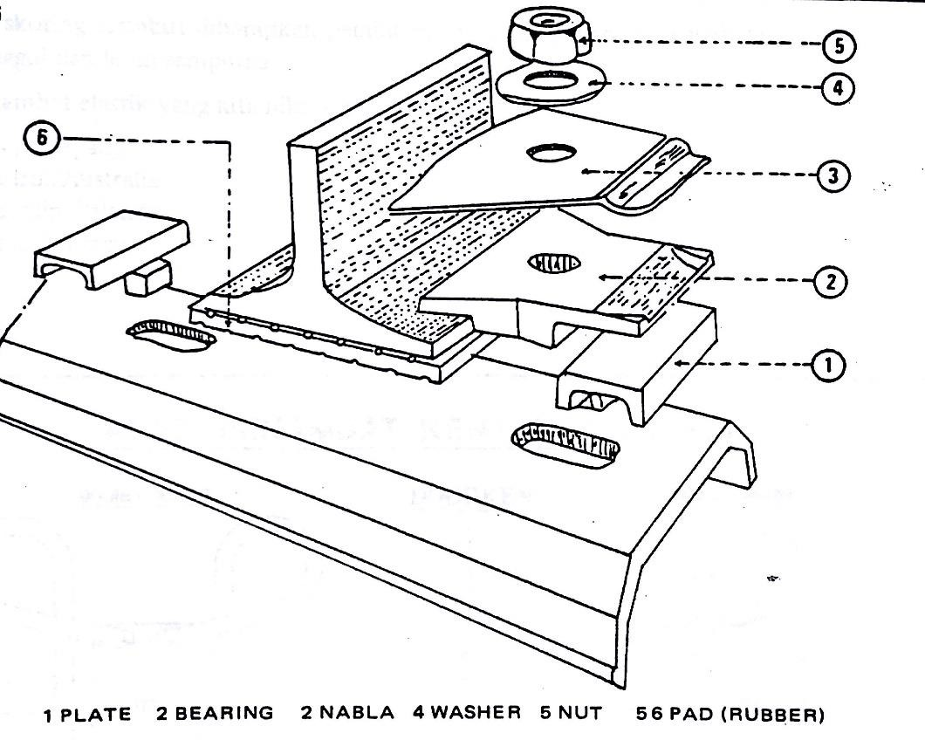
Tanpa pelat andas
dengan pelat andas

Slide 31
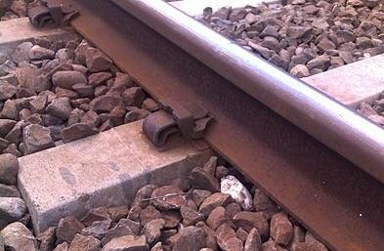
Penambat KA Clips
Ditemukan oleh orang Indonesia bernama Novi Budiantoro,
Sederhana dan mudah dalam pemasangan
Kuat jepit antara 800 – 1200 kgf
Dapat menggunakan rubber pad
Anti vandalism
Ketika terjadi penggantian rel dapat digunakan kembali dengan
efektif
Diproduksi oleh PT.PINDAD

Slide 32
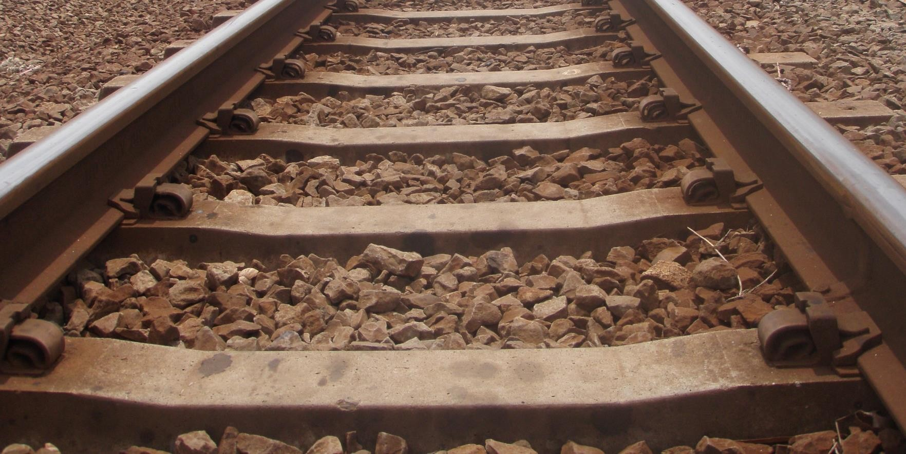
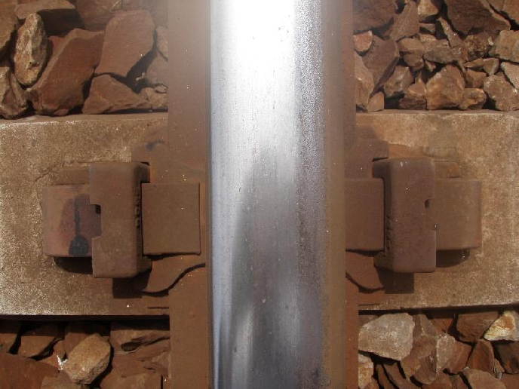
Tampak atas

Slide 33
Karena fungsinya, maka bahan yang digunakan harus berkualitas baik sehingga :
Persyaratan Bahan Penambatan rel
Kuat jepit penambat harus dapat bertahan dalam jangka panjang
Dapat memepertahankan elastisitas penambat
rel dalam jangka panjang
Mampu mempertahankan lebar sepur
Alas karet harus mencegah rangkak rel, meredam getaran, melindungi permukaan bantalan dan mampu menahan beban yang bekerja padanya

Slide 34

BALAS (BALLAST)
Fungsi utama balas adalah :
Meneruskan dan menyebarkan beban dari bantalan ke tanah dasar
Mengokohkan kedudukan bantalan
Meloloskan air hujan sehingga tidak terjadi genangan air disekitar bantalan dan jalan rel
Mendukung bantalan dengan dukungan yang
kenyal

Slide 35

SYARAT BALAS YANG BAIK
Stregth
Toughness
Durability
Stability
Drainability
Cleanability
Workability
Availability
Reistance to deformation 10.Minimum purchaxe price

Slide 36
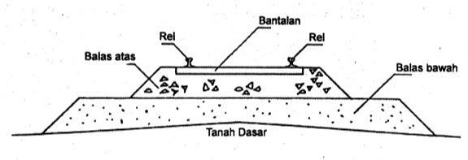
Letak balas
Lapisan balas terletak di atas lapisan tanah dasar
Lapisan balas mengalami tegangan yang besar akibat beban lalu lintas kereta api sehingga bahannya harus baik

Slide 37
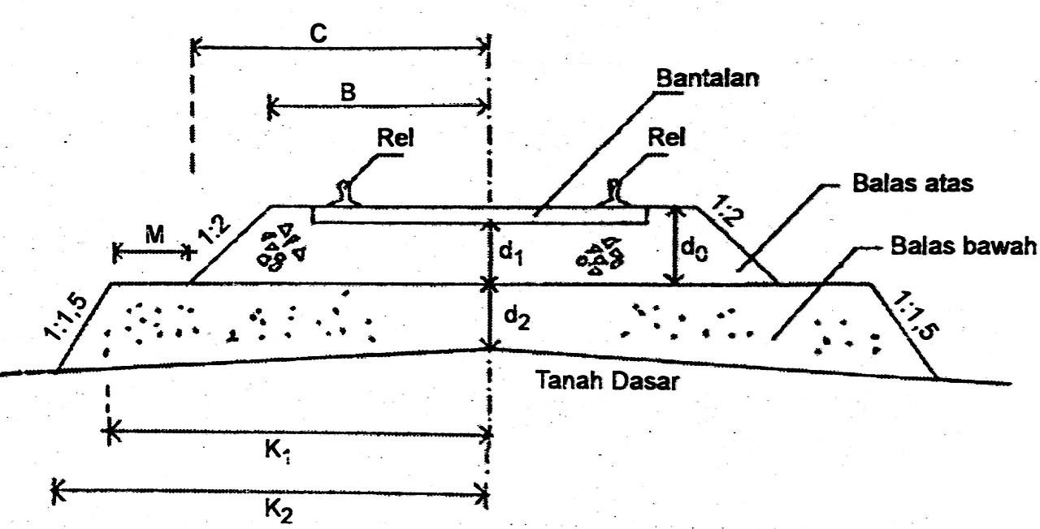
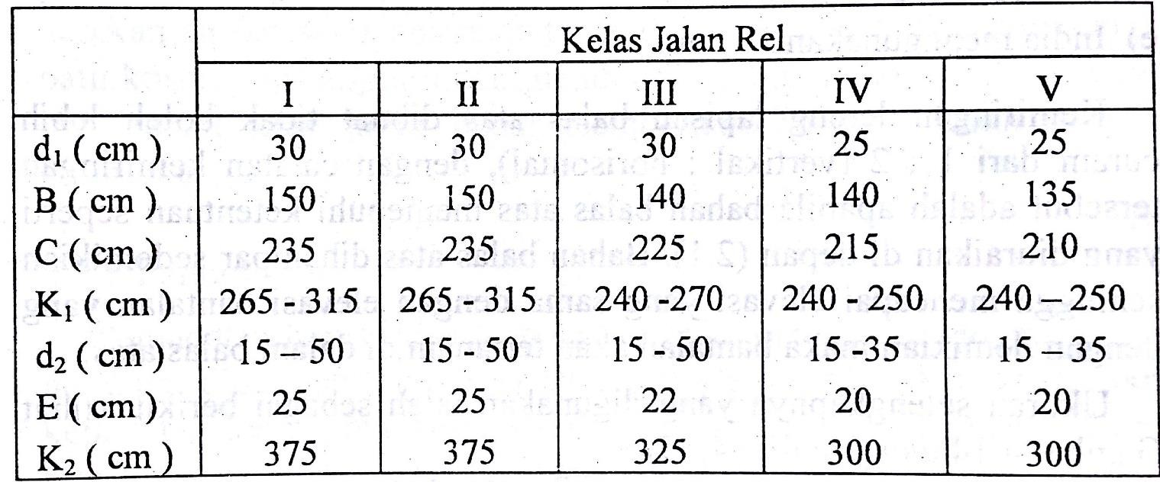
Ukuran pada lapisan balas

Slide 38
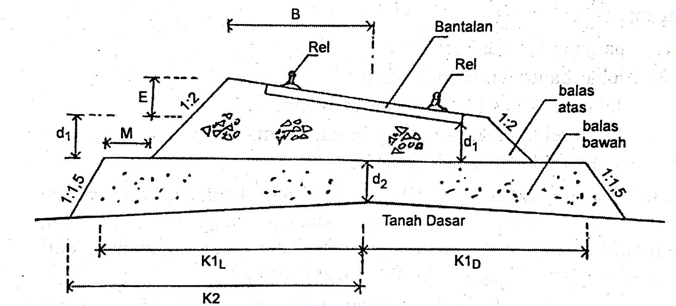
Jarak sumbu rel ke tepi atas lapisan balas (B) adalah :
𝑩 > 𝟎. 𝟓 𝑳 + 𝑿
L = panjang bantalan (cm)
X = lebar bahu , untuk Indonesia Jalan rel kelas I dan II = 50 cm, kelas III dan IV = 40 cm, kelas V = 35 cm
Lebar M minimal adalah 40 cm

Slide 39
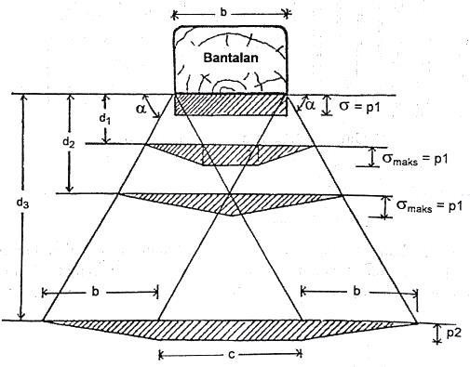
Pembeban balas
•
Gaya dinamis akibat kereta > gaya statisnya (tergantung kecepatan)
Ketebalan lapisan balas dipengaruhi :
Daya dukung tanah dasar
Beban roda kereta
Kecepatan kereta
Bahan balas

Slide 40



Persyaratan bahan
Balas Atas
Batu pecah yang keras (tidak mudah pecah akibat pembebanan)
Tidak mengandung lumpur dan tumbuh-tumbuhan
Tahan lama, tidak cepat aus dan tahan cuaca
Bersudut (angular), berukuran 2 – 6 cm
Memiliki berat jenis > 1400 kg/m3
Memiliki gradasi tertentu (memiliki interlocking yang baik)
Tidak boleh mengandung :
  bahan lunak dan mudah pecah < 3 %
  Bahan lolos saringan no.200 < 1 %
  Gumpalan lempung < 0.5 %
  Keausan pada uji Los Angeles < 40 %
  Partikel pipih / lomjong < 5 %

Slide 41
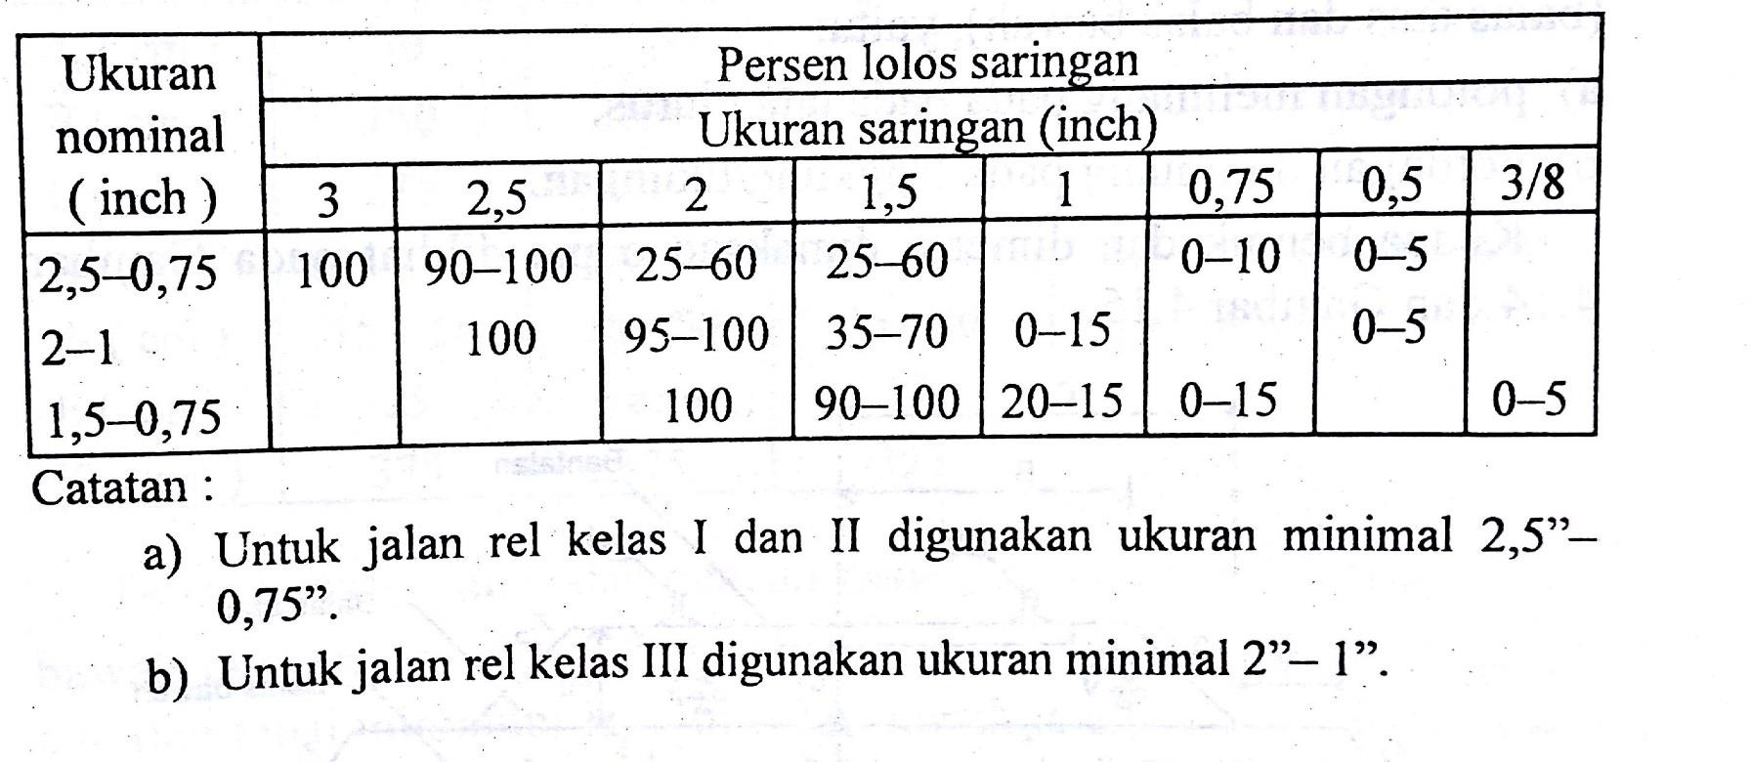
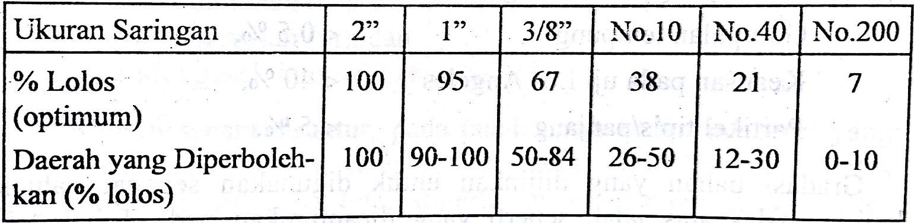
Gradasi lapisan balas atas
Gradasi lapisan balas bawah

Slide 42




Balas Bawah
Tidak memerlukan kualitas sebaik bahan balas atas
Terdiri dari kerikil halus, kerikil sedang atau pasir kasar
Fungsinya sebagai lapisan filter antara tanah dasar dan lapisan balas atas
Harus mampu mengalirkan air dengan baik
Pemadatan
Pemadataan pada balas harus dilakukan dengan baik hingga mencapai 100 % kepadatan kering maksimum menurut standar ASTM D 698
Dilakukan lapis demi lapis dan ketebalan akhir tidak lebih dari 15 cm

Slide 43
